Slide 1
מערכת שידורים לאומית
שקופית זו היא חובה
עליכם להתקין את הפונט Varela Round לפני תחילת העבודה.
אם ברצונכם לצפות בהנחיות להתקנת פונט Varela Round, תוכלו לעשות זאת בקלות.
צפו בסרטון הבא:
https://www.youtube.com/watch?v=NN9IgGTwbF0&feature=youtu.be
קישור להורדת הפונט (אשרו את הודעת האבטחה)

Slide 2
שרשרת חוליות 1
שקופית זו היא חובה
מלאו את פרטי השיעור, המקצוע והמורה .
(אין צורך להשאיר את הכיתובים "שם השיעור" , "המקצוע", מחקו אותם וכתבו רק את הפרטים עצמם).
מדעי המחשב כיתות יא-יב -בשפת #C
שם המורה:דיתה אוהב ציון

Slide 3
מה נלמד היום
פרטו בשקופית זו את נושאי הלימוד של השיעור
מהי חוליה
המחלקה הגנרית Node
בנית שרשרת בסיסית
סריקת שרשרת
מעקב אחרי פעולה
הוספת חוליות לשרשרת

Slide 4
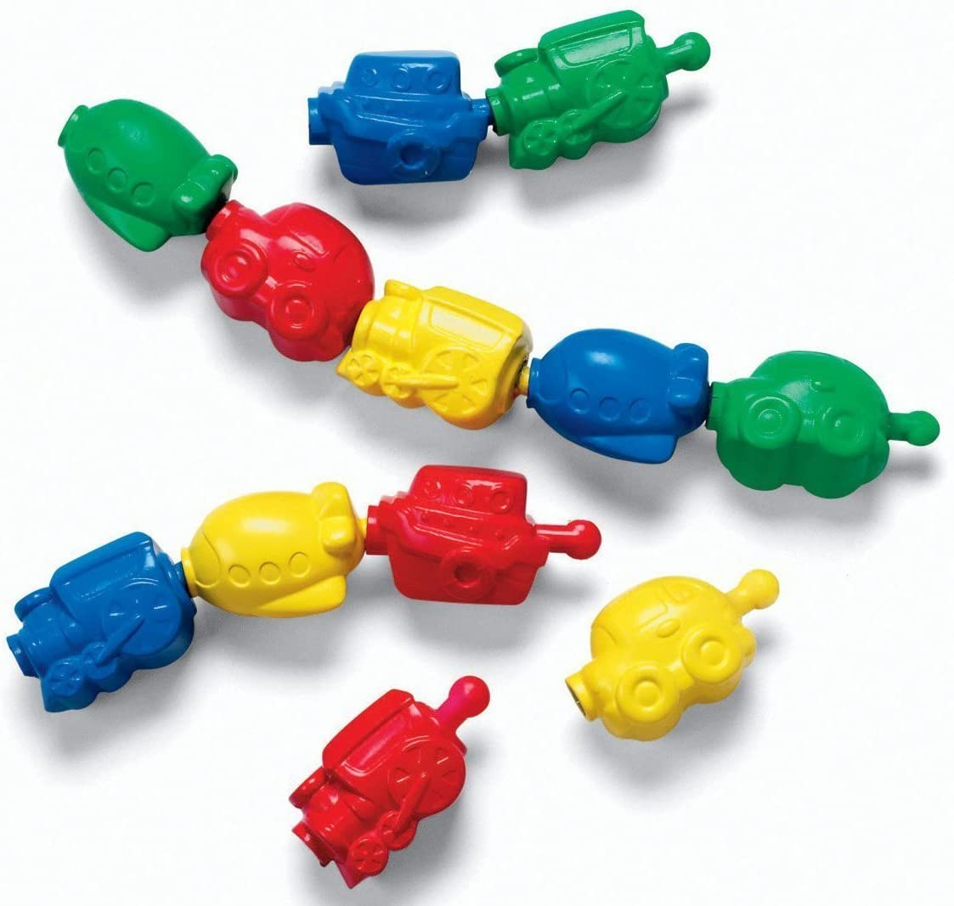
מהי שרשרת חוליות ?
אוסף של עצמים מאותו סוג
לכל עצם יש אפשרות לחיבור לעצם הבא
כל עצם מכיל מידע
בכל חוליה 2 איזורים :
איזור המידע – value
הפניה לחוליה הבאה next
n הוא משתנה
המחזיק את החוליה
n
value
next

Slide 5
הפעולות המוגדרות על תוכן החוליה
value GetValue();
void SetVaue( value)
פעולה המאחזרת את תוכן החוליה
פעולה המעדכנת את תוכן החוליה
אז מה הבעיה ?
אנחנו לא יודעים מהו טיפוס הנתונים שלvalue
לכל טיפוס נתונים נצטרך לשכתב את הפעולות
אנחנו מעונינים לבנות מחלקה גנרית לחוליה, שבה נצהיר על טיפוס הנתונים רק בזמן המימוש.

Slide 6
המחלקה הגנרית Node
public class Node<T>
{
private T value;
private Node<T> next;
המחלקה והבנאים
המחלקה מייצגת חוליה המכילה ערך מטיפוס גנריT והפנייה לחוליה או לערך null.
ניתן להשתמש במחלקה זאת כדי לייצג רשימה המורכבת משרשרת של אפס או יותר חוליות.
public Node(T x)
{ value = x;
next=null;
}
public Node(T x, Node<T> next)
}
value = x;
this.next = next;
{
בזמן השימוש במחלקה נקבע מהו טיפוס הנתונים הממשי (הקונקרטי ) שיהיה בחוליה
Node<int>C

Slide 7
בנית חוליות-ושרשרת
השמה
Node<int> c = new Node<int>(8);
Node<int>
Node<int>
c
value
next
8
null
Node<int> c1 = new Node<int>(4,c);
Node<int>
Node<int>
c1
value
next
4
c1
4
8
שרטוט השרשרת בקיצור
חשוב לזכור : המשתנים ,c1 c אינם חוליות, הם מכילים רק הפניה (כתובת) של חוליה – הם מחזיקים בחוליה.

Slide 8
המשך בניה
פריסה 2 (הפריסות שונות זו מזו במיקום תיבות הטקסט וגרפיקת הרקע, ותוכלו לגוון ביניהן)
Node<int> a = new Node<int>(5, new Node<int>(7, new Node<int>(2, c1)));
את השקופית הזו תוכלו לשכפל, על מנת ליצור שקופיות נוספות הזהות לה – אליהן תוכלו להכניס את התכנים.
כדי לשכפל אותה, לחצו עליה קליק ימיני בתפריט השקופיות בצד ובחרו "שכפל שקופית" או "Duplicate Slide"
(מחקו ריבוע זה לאחר הקריאה)
a
5
7
2
c1
4
8
a
5
4
7
2
8
חשוב לזכור המשתנה a הוא המחזיק של החוליה הראשונה בשרשרת – העוגן של השרשרת. ואם ננתק את הקשר לחוליה הראשונה – נאבד את השרשרת.

Slide 9
פעולות נוספות במחלקה
public T GetValue() { return value; }
public void SetValue(T x) { value = x; }
public Node<T> GetNext() { return next; }
public void SetNext(Node<T> x) { next = x; }
public bool HasNext() { return next != null; }
public override string ToString() {return value.ToString();}
value
next

Slide 10
סריקת שרשרת
בתכנית הראשית
a
null
Print(a);
5
7
2
4
8
קריאה לפעולה- העתקת תוכן האופרטור לפרמטר של הפעולה
a
בפעולה
5,
7,
2,
4,
8,
הפלט:
public static void Print(Node<int> a)
}
while(a!=null)
}
Console.WriteLine(n);
a = a.GetNext();
{
{
מהי סיבוכיות זמן הריצה של הפעולה Print ?
O(n)-סיבוכיות לינארית
כאשר n הוא מספר החוליות בשרשרת הקלט

Slide 11
נקודה למחשבה...ולחידוד
בשקף הקודם הצגתי את שרשרת החוליות המוחזקת ע"י a .
a = a.GetNext();
a
5
7
2
4
8
מה יקרה אם נזיז את a ?
5
7
2
4
8
a
אין יותר גישה לחוליה שערכה 5 . אבל אם שלחנו את a לפעולה – מועבר אליה עותק של ההפניה. כך שהa המקורי לא נפגע.
Notes:
הערה: בהמשך אדבר על הצורך בהחזרת הפניה חדשה לשרשרת

Slide 12
חיפוש ערך בשרשרת
הפעולה מקבלת הפניה לחוליה ומספר ומחזירה אמת או שקר
הפעולה מקבלת הפניה לחוליה ומספר ומחזירה הפניה לחוליה
מחזיר אמת אם מצא את המספר בשרשרת – אחרת מחזיר שקר
מחזיר הפניה לחוליה הראשונה שמצא, אחרת מחזיר null
public static bool FindNum(Node<int> n,int num)
}
while (n != null)
}
if(n.GetValue() == num) return true;
n = n.GetNext();
{
return false;
{
public static Node<int> FindNode(Node<int> n, int num)
}
while (n != null)
}
if(n.GetValue() == num) return n;
n = n.GetNext();
{
return null;
{
n
5
4
7
2
8

Slide 13

מעקב אחרי פעולה
public static int Max(Node<int> p)
{
1. int x = int.MinValue;
2. while (p != null)
{
2.1 x = Math.Max(x, p.GetValue());
2.2 p = p.GetNext();
}
3. return x;
}
במקרה זה בעמודה של P נתייחס לערך שלו – על איזו חוליה הוא מצביע .
P
P
P
P
return | x | while | P | שורה
 | מינימום |  | p->4 | 1
 |  | T |  | 2
 | 4 |  |  | 2.1
 |  |  | p->7 | 2.2
 |  | T |  | 2
 | 7 |  |  | 2.1
 |  |  | p->3 | 2.2
 |  | T |  | 2
 | 7 |  |  | 2.1
 |  |  | p-> null | 2.2
 |  | F |  | 2
7 |  |  |  | 3

Slide 14
הפסקה

Slide 15
הוספת חוליה לשרשרת
1. כאשר השרשרת ריקה
2. כחוליה ראשונה בשרשרת
3. כחוליה אחרונה בשרשרת
4. אחרי חוליה בשרשרת
( למשל אחרי חוליה 2 )
a
a
5
4
7
2
8

Slide 16
הוספה כחוליה ראשונה
כאשר מוסיפים חוליה לשרשרת ריקה או משנים את החוליה הראשונה על הפעולה להחזיר את ההפניה החדשה לשרשרת.
public static Node<int> Add(Node<int> lst,int num)
}
if (lst == null)
lst = new Node<int>(num);
else
lst = new Node<int>(num, lst);
return lst;
{
Node<int> lst = null;
lst=Add(lst,5);
lst = Add(lst, 2);
הקריאה לפעולה
lst
5
lst
2
5

Slide 17
הוספה כחוליה אחרונה
כדי להוסיף חוליה בסוף השרשרת יש לקבל הפניה לחוליה האחרונה
public static Node<int> GetLast(Node<int> lst)
}
while (lst. HasNext())
lst = lst.GetNext();
return lst;
{
פעולה המחזירה הפניה לחוליה האחרונה בשרשרת
Node<int> after = GetLast(lst);
after.SetNext(new Node<int>(8));
הקריאה לפעולה
after
lst
2
8
5

Slide 18
הוספה אחרי חוליה אחרת
כאשר מוסיפים חוליה אחרי חוליה אחרת יש להיזהר מניתוק השרשרת
השלבים :
מצא הפניה לחוליה שאחריה יש להוסיף
בניה של החוליה החדשה
חיבור להמשך השרשרת
חיבור החוליה החדשה לקודמת לה
בפקודה אחת !!!!
Node<int> after = FindNode(lst, 2);
Node<int> pos = new Node<int>(6);
pos.SetNext(after.GetNext());
after.SetNext(pos);
pos
6
lst
2
5
8
after
after.SetNext(new Node<int>(6, after.GetNext()));

Slide 19
פעולה אחת להוספת חוליה לשרשרת
הפעולה מקבלת הפניה לחוליה , הפניה לחוליה אחריה להוסיף, ומספר.
public static Node<int> Add(Node<int> lst, Node<int>after, int num)
}
if (lst == null)
return new Node<int>(num);
if(after==null)
return new Node<int>(num, lst);
after.SetNext(new Node<int>(num, after.GetNext()));
return lst;
{
אם השרשרת ריקה
להוסיף כחוליה ראשונה
להוסיף אחרי חוליה אחרת (גם האחרונה)
lst
2
8
6
5

Slide 20
public static Node<int> Add(Node<int> lst, Node<int>after, int num)
}
if (lst == null)
return new Node<int>(num);
if(after==null)
return new Node<int>(num, lst);
after.SetNext(new Node<int>(num, after.GetNext()));
return lst;
{
הקריאה לפעולה
Node<int> lst = null;
lst = Add(lst,lst, 5);
lst = Add(lst,null, 2);
Node<int> after = GetLast(lst);
lst = Add(lst, after, 8);
after = FindNode(lst, 2);
lst = Add(lst, after, 6);
lst
5
lst
2
5
lst
2
5
8
lst
2
8
6
5

Slide 21
בניית רשימה על פי דרישה
לפעמים עלינו לבנות שרשרת חוליות לפי תנאים , או כזו המוגדרת בשאלה ואנחנו רוצים לבדוק את נכונות הפתרון שלנו.
דרישה – שרשרת חוליות עם מספרים מ 1 עד 10 .
הבניה תעשה בפעולה שתחזיר הפניה לשרשרת החדשה.
בניה של שרשרת ממויינת – בשיעור 2 – מיון הכנסה.

Slide 22
public Node<int> Build1()
}
Node<int> lst=null;
for(int i=1; i<=10;i++)
lst = new Node<int>(i, lst);
return lst;
{
אפשרות 1 – הוספת החוליה החדשה כחוליה ראשונה
כבר בשלב זה רואים כי הסדר הפוך .
ומה הפתרון ? בלי להפוך את הלולאה?
lst
next
//
next
value
next
next
value
value
value
next
next
value
value
2
null
//
//
//
1
3
2
null
1
1
null
lst
4
1
3
2

Slide 23
public Node<int> Build2()
}
Node<int> lst = new Node<int>(1);
Node<int> pos = lst;
for (int i = 2; i <= 10; i++)
}
pos.SetNext(new Node<int>(i));
pos = pos.GetNext();
{
return lst;
{
אפשרות 2 – הוספת החוליה החדשה כחוליה אחרונה
pos
lst
//
2
//
//
//
1
1
1
2
3
1
2
3
4
כבר בשלב זה רואים כי הסדר נכון.
Pos הוא הפניה לחוליה האחרונה בכל שלב.

Slide 24
תרגיל
כתוב פעולה המקבלת שרשרת ומחזירה שרשרת חדשה המכילה רק את הערכים הזוגיים בשרשרת המקורית.
פתרון א : בשרשרת החדשה יש לשמור על סדר האברים ,כמו בשרשרת המקורית
פתרון ב : אין צורך לשמור על סדר האברים (בעצם מתקבל סדר הפוך)
chain
10
3
8
5
2
n
10
8
2
פתרון: הוספת כחוליה אחרונה
n
2
8
10
פתרון: הוספת כחוליה ראשונה

Slide 25
public static Node<int> NewZugi(Node<int> chain)
{
Node<int> first = null; הפניות לשרשרת החדשה
Node<int>last=null;
while (chain != null) לולאה לסריקת השרשרת המקורית
{ if (chain.GetValue() % 2 == 0) תנאי לביצוע ההוספה
{
if (first == null) אם השרשרת ריקה
{ first = new Node<int>(chain.GetValue());
last = first; }
else אם השרשרת לא ריקה
{ last.SetNext(new Node<int>(chain.GetValue()));
last=last.GetNext(); } קידום לחוליה האחרונה
}
chain = chain.GetNext(); קידום על השרשרת המקורית
}
return first; החזרת השרשרת החדשה
}
תבנית להוספת חוליות בסוף השרשרת
תבנית להוספת חוליות בתחילת השרשרת
first = new Node<int>(chain.GetValue(),first);
Notes:
להראות על הלוח את הרצת התכנית

Slide 26
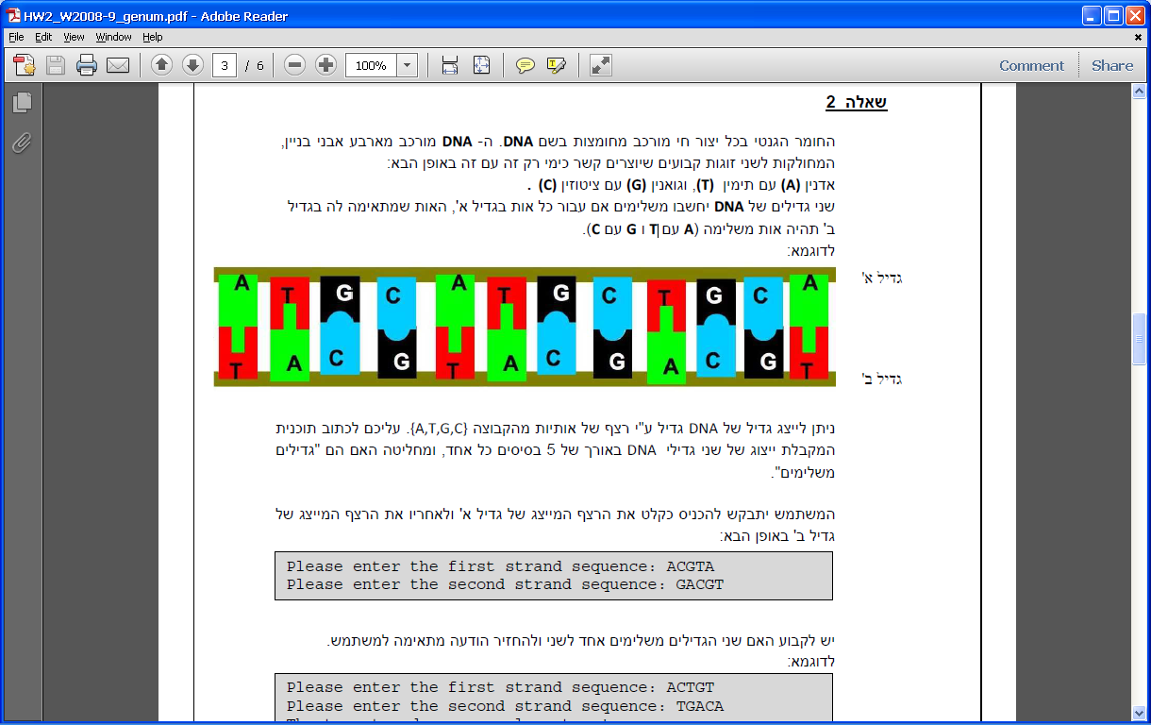
תריגיל סריקה ובניה
החומר הגנטי ביצורים חיים מורכב מחומצות DNA. את ה-DNA מרכיבים 4 אבני בניין.
אבני הבניין מחולקים לזוגות קבועים, ואלה יוצרים קשר כימי באופן הבא:
A
T
C
G
1. כתבו פעולה המקבלת שתי שרשרות של תווים ומחזירה אמת אם השרשרות הן גדילי DNA תקינים ( שימו לב לטיפוס השרשרת Node<char>- )
2. כתבו פעולה המקבלת שרשרת חוליות המיצגת גדיל DNA אחד, ומחזירה שרשרת חדשה המיצגת את הגדיל התואם לו.

Slide 27
רעיונות לפתרון
1. נסרוק במקביל את שתי השרשרות ע"י שתי הפניות pos1,pos2
לכל זוג תווים צריך לבדוק 4 בדיקות :
pos1 | pos2
A | T
T | A
G | C
C | G
בפעולה נתמקד בשגיאות –נחזיר שקר - ורק בסוף...... אם נגיע לשם ..... נחזיר אמת
if (n1.GetValue() == 'A' && n2.GetValue() != 'T') return false;
if (n1.GetValue() == 'T' && n2.GetValue() != 'A') return false;
if (n1.GetValue() == 'G' && n2.GetValue() != 'C') return false;
if (n1.GetValue() == 'C' && n2.GetValue() != 'G') return false;

Slide 28
תיכנון .
כל עוד שתי השרשרות לא ריקות
אם אותיות לא תואמות ( בדיקה של 4 המצבים) החזר שקר.
אם שרשרת1 לא ריקה – החזר שקר. ( אין אותיות תואמות בשרשרת השניה)
אם שרשרת2 לא ריקה – החזר שקר
החזר אמת
public static bool IsDNA(Node<char>n1,Node<char>n2)
}
while(n1!=null && n2!=null)
}
if (n1.GetValue() == 'A' && n2.GetValue() != 'T') return false;
if (n1.GetValue() == 'T' && n2.GetValue() != 'A') return false;
if (n1.GetValue() == 'G' && n2.GetValue() != 'C') return false;
if (n1.GetValue() == 'C' && n2.GetValue() != 'G') return false;
n1 = n1.GetNext();
n2 = n2.GetNext();
{
if (n1 != null || n2 != null) return false;
return true;
{

Slide 29
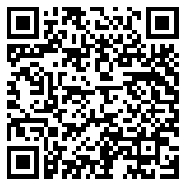

אם ברצונכם לשלב במצגות קישור לפעילות או לדפי מידע, תוכלו לעשות זאת בקלות.
צפו בסרטון הבא:
https://youtu.be/xODFEFLQ8PQ
אתר מומלץ ליצירת QR:
https://www.the-qrcode-generator.com/
החליפו את הקוד בשקופית לקוד החדש שקיבלתם
(אם אין לכם צורך בשקופית זו, מחקו אותה)
סרקו אותי
השיעור הבא : שרשרת חוליות-2
מחיקת חוליות, מיון הכנסה,מיזוג
תודה שצפיתם בשיעור
בקישור - קובץ המרכז את כל הפעולות שנלמדו בשיעור ותרגילים לחזרה.
דיתה אוהב ציון

Slide 30

שקופית זו היא חובה
שימוש ביצירות מוגנות בזכויות יוצרים ואיתור בעלי זכויות
השימוש ביצירות במהלך שידור זה נעשה לפי סעיף 27א לחוק זכות יוצרים, תשס"ח-2007. אם הינך בעל הזכויות באחת היצירות, באפשרותך לבקש מאיתנו לחדול מהשימוש ביצירה, זאת באמצעות פנייה לדוא"ל rights@education.gov.il

